Slide 1

組員:呂紀廷、黃宥嘉、蔡青邑、洪迎禎

Slide 2
研究主題:nba球隊銷售最佳化

Slide 3
Our final goal is
Sales Strategy Optimization.

Slide 4
要解決的問題：
球隊的門票定價策略以獲得最大收益

Slide 5
資料來源
上網爬蟲官方nba資料
Kaggle資料集
facebook、Twitter、PTT爬蟲

Slide 6
Data We Might Use

Slide 7
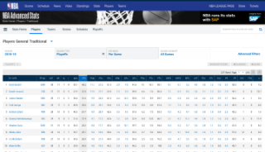
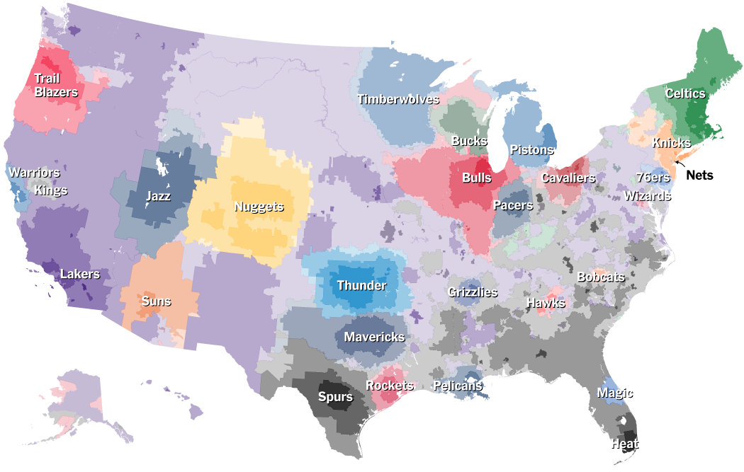
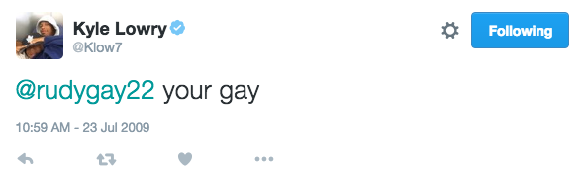
What our data really looks like

Slide 8
分析方向
球員的薪水合理度分析
球賽出席率分析（球隊、球員、地區）
社群影響球隊銷售
影響票價的其他因子
球隊戰績

Slide 9
球員球隊的商品影響
球員相似度分析
選秀的資料分析
去補足不足的位置

Slide 10
Player/Team Stats
DNN, SVM, Regression
Sales, Attendance
Finding ways to vectorize players & teams.
Any method we can come up with.
A model that can output the winning rate of a given match-up.

Slide 11
分析&預測
機器學習預測勝率 賠率
預測球員合理薪水
預測球隊門票售價

Slide 12
Thx for listening~

